Slide 1
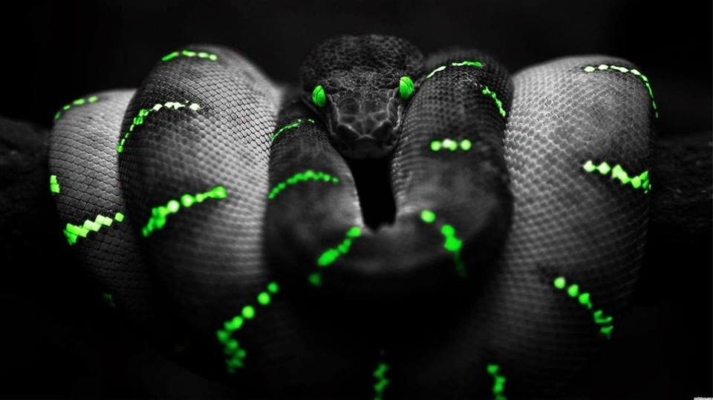

Taller #1
“Introducción a Python”

Slide 2
¿Que es Python?
Es un lenguaje de programación interpretado cuya filosofía hace hincapié en una sintaxis que favorezca un código legible.
Se trata de un lenguaje de programación multiparadigma, ya que soporta orientación a objetos, programación imperativa y, en menor medida, programación funcional. Es un lenguaje interpretado, usa tipado dinámico y es multiplataforma.

Slide 3
Python Caracteristicas:
Python Software Foundation
Codigo Abierto
Legibilidad y transparencia
Orden. (Importante)

Slide 4
¿Como Iniciar?
www.python.org
Toda distribucion Gnu/Linux trae instalado el shell interactivo de Python.
Editor de texto plano (Gedit)
Cpython

Slide 5
Empecemos....
Comentarios
Varibles
Sentencias Condicionales
Operadores logicos, booleanos
Tuplas,listas,Diccionarios.
Scripting y Tkinter

Slide 6
Formas de comentar codigo:
Existen 2 formas de comentar Codigo:
# Esto es un comentario simple en python
# comentario de bloque

Slide 7
Varibles
Numerica (entera,flotante,compleja)(12)(12.5)(6+3)
cadenas (''hello world'')
booleano (True,False)(verdadero,Falso)

Slide 8
Sentecias Condicionales o estructuras de control
>> IF, ELSE.
>> While
>> For
>> Switch
Do
Do while.

Slide 9
Operadores Logicos y Booleans
<=, >=, ==, or , not , and .
True, False.

Slide 10
Listas y tuplas:
Listas:
La lista es una colección de datos ordenada, alguna equivalencia con otros lenguajes seria los arrays o vectores. La lista puede contener cualquier tipo de dato (enteros, cadenas y otras listas).

Slide 11
Tuplas:
Tiene similitud con las listas excepto en el uso de () para definir su contenido.
Ejemplo:
x=(hola,10,true, 23).

Slide 12
Diccionarios:
Los Diccionarios tambien llamados matrices asociativas , ya que son colecciones que contiene clave:valor.

Slide 13
Scritpting y Tkinter
Es un programa usualmente simple, que por lo regular se almacena en un archivo de texto plano. Los script son casi siempre interpretados.

Slide 14
Tkinter (GUI):
apt-get install python-tk
Tkinter se utiliza en python para crear aplicaciones con entorno grafico...

Slide 15
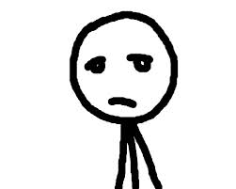


Solo vamos a ver diapositivas???
Tranqilo, aorita vamos a
Programar!!!!

Slide 16
Comunida de Usuraios de software y Hardware libre:
Fanpage:
https://www.facebook.com/cshluesocc?fref=ts
Youtube
http://www.youtube.com/user/CSLUESOcc
Githud:
https://github.com/csluesocc
http://www.youtube.com/user/CSLUESOcc

